Slide 1

设计模式之抽象工厂模式
王冬梅、赵文明、张敏、刘瑞霞
中瑞金服研发中心
2018.12

Slide 2

目录 | CONTENTS
01
抽象工厂模式介绍
02
结构与分析
03
实例讲解
04
应用和扩展

Slide 3
01
抽象工厂模式介绍

Slide 4
为什么使用抽象工厂模式？
在工厂方法模式中具体工厂负责生产具体的产品，每一个具体的工厂对应一种具体的产品，工厂方法也具有唯一性，一般情况下，一个具体工厂中只有一个工厂方法或者一组重载工厂方法。但是有时候我们需要一个工厂可以提供多个对象，而不是单一的产品。

Slide 5
抽象工厂模式概述
抽象工厂模式是所有形态的工厂模式中最为抽象和最具一般性的一种形态。抽象工厂模式是指当有多个抽象角色时，使用的一种工厂模式。抽象工厂模式可以向客户端提供一个接口，使客户端在不必指定产品的具体的情况下，创建多个产品族中的产品对象

Slide 6
抽象工厂模式定义
抽象工厂模式（ Abstract Factory Pattern ）：提供一个创建一系列相关或相互依赖对象的接口，而无须指定它们具体的类；具体的工厂负责实现具体的产品实例。

Slide 7
两个概念
产品等级结构
产品族
产品等级结构，即产品的继承结构，如一个抽象类为电视机，其子类有海尔电视机、长虹电视机等，则抽象电视机与具体品牌的电视机之间构成了一个产品等级结构，抽象电视机是父类，具体品牌下的电视机是其子类。
在抽象工厂模式中，产品族是指有同一个工厂生产的，位于不同产品等级结构中的一组产品，如海尔电器生产的海尔电视机、海尔电冰箱等位于电视机产品等级结构中，海尔电冰箱位于电冰箱产品等级结构中。

Slide 8
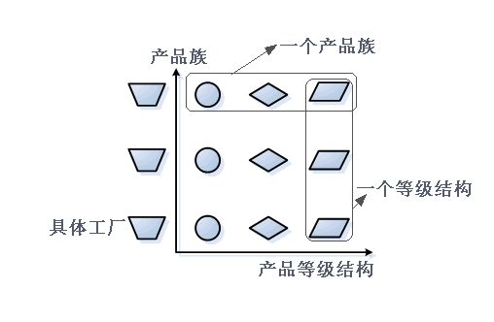
抽象工厂模式示意图

Slide 9
02
结构与分析

Slide 10
模式组成
组成（角色） | 关系 | 作用
抽象产品族（AbstractProduct） | 抽象产品的父类 | 描述抽象产品的公共接口
抽象产品（Product） | 具体产品的父类 | 描述具体产品的公共接口
具体产品（Concrete Product） | 抽象产品的子类；工厂类创建的目标类 | 描述生产的具体产品
抽象工厂（Creator） | 具体工厂的父类 | 描述具体工厂的公共接口
具体工厂（Concrete Creator） | 抽象工厂的子类；被外界调用 | 描述具体工厂；实现工厂方法创建产品的实例

Slide 11
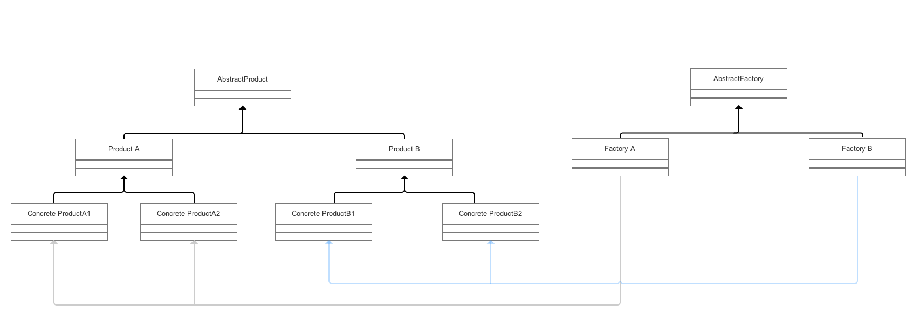
UML类图

Slide 12
模式分析
（1）多个抽象产品类，每个抽象产品类可以派生出多个具体产品类。
（2）一个抽象工厂类，可以派生出多个具体工厂类。
（3）并且每个具体工厂类可以创建多个具体产品类的实例。

Slide 13
三种工厂区别
（1） 简单工厂模式是由一个工厂对象根据收到的消息决定要创建哪一个类的对象实例。
（2）工厂方法定义一个创建对象的工厂接口，让子类决定实例化哪一个类，
将实际创建工作推迟到子类当中。
（3）抽象工厂是围绕一个超级工厂创建其他工厂，该超级工厂又称为其他工厂的工厂。
提供一个创建一系列相关或相互依赖对象的接口，而无需指定他们具体的类。

Slide 14
三种工厂优点
（1） 简单工厂最大的优点在于工厂类中包含了必要的逻辑，根据客户需要的逻辑动态实例化相关的类
（2）工厂方法创建对象的接口，让子类决定具体实例化的对象，把简单的内部逻辑判断移到了客户端。
工厂方法模式克服了简单工厂所违背的开闭原则的缺点，又保持了封装对象创建过程的优点。
扩展性高，想要增加一个产品，只要扩展一个工厂类就可以。
（3）抽象工厂当一个产品族中的多个对象被设计成一起工作时， 它能保证客户端始终只使用同一个产
品族中的对象。

Slide 15
03
实例讲解

Slide 16
实例 — 手机工厂
背景：一个手机工厂可以生产多种类型的手机部件，如小米手机工厂可以生产小米手机屏幕和小米手机主板等，苹果手机工厂可以生产苹果手机屏幕和苹果手机主板等，相同品牌的手机部件构成一个产品族，相同类型的手机部件构成一个产品等级结构。

Slide 17
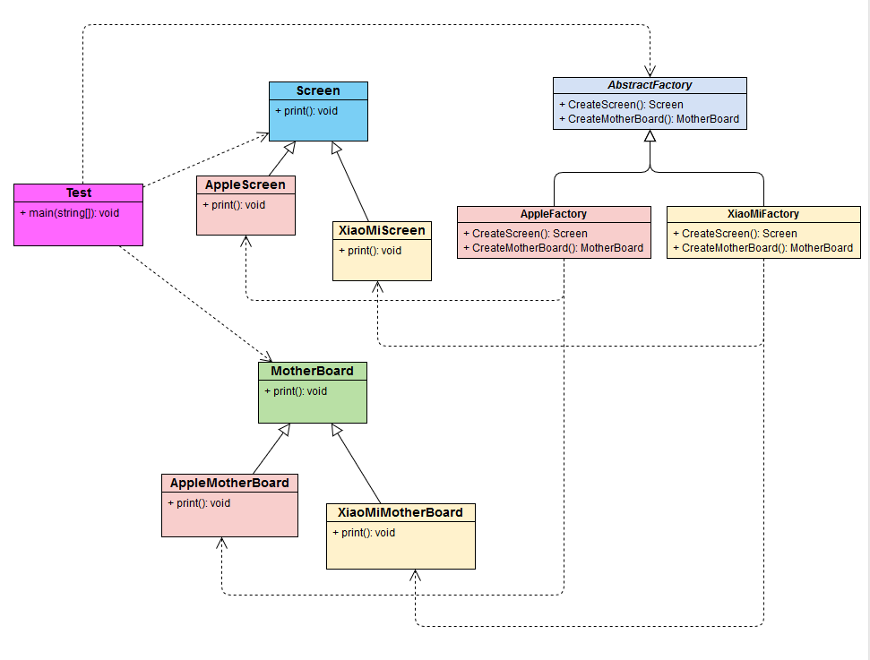
UML 类图

Slide 18
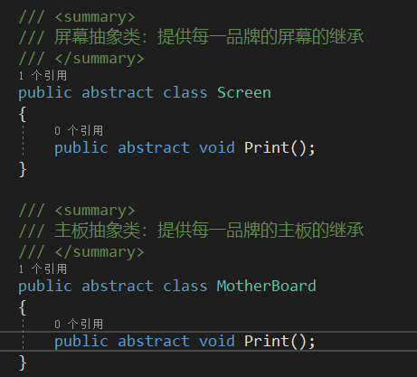
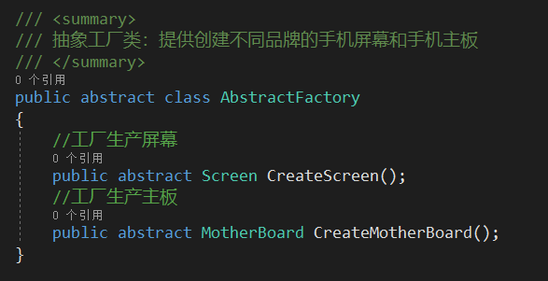
代码实现

Slide 19
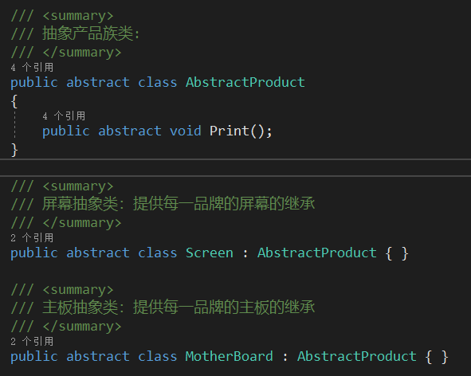
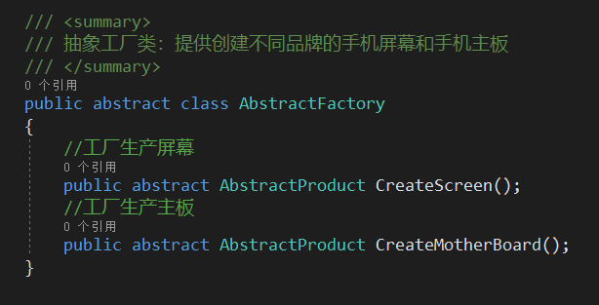

Slide 20
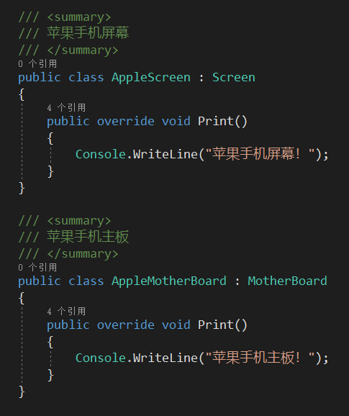
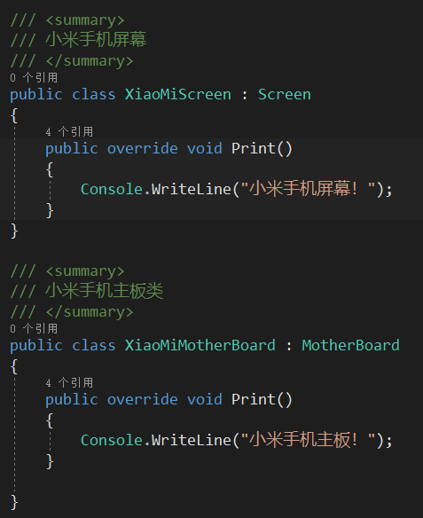

Slide 21
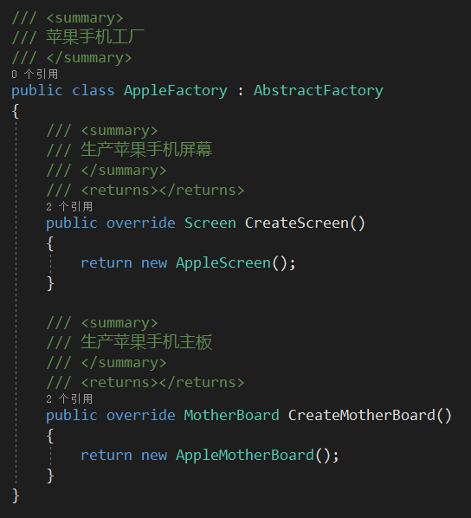
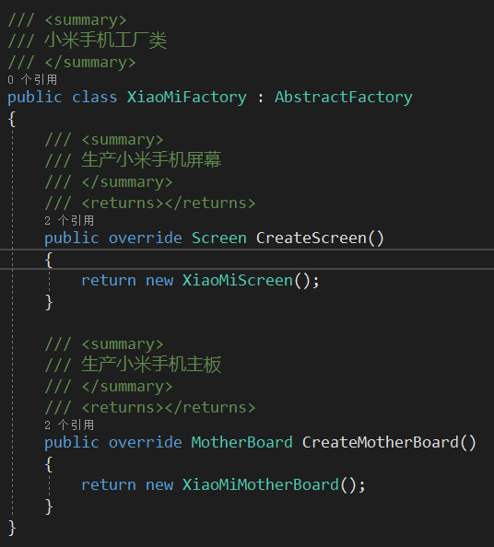

Slide 22
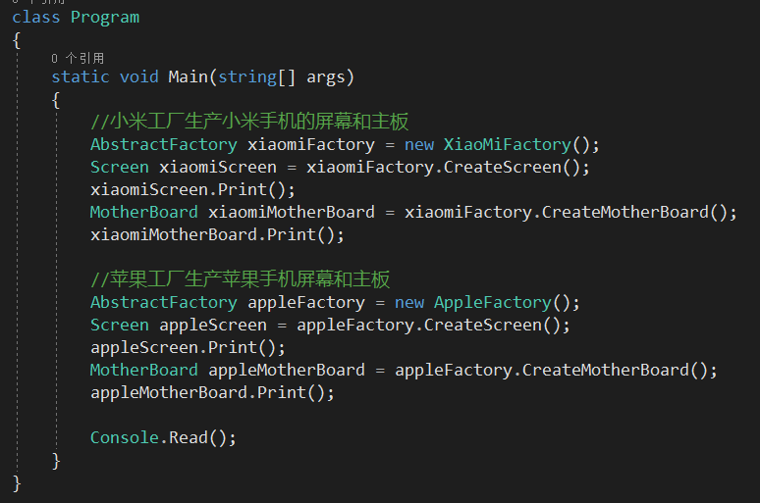

Slide 23
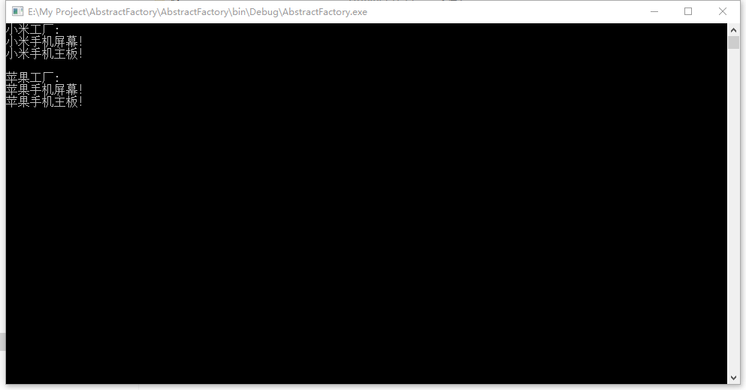
运行结果

Slide 24
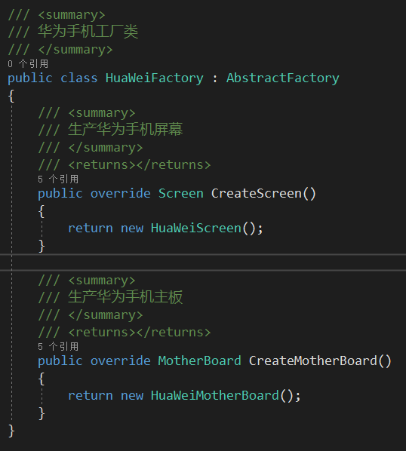
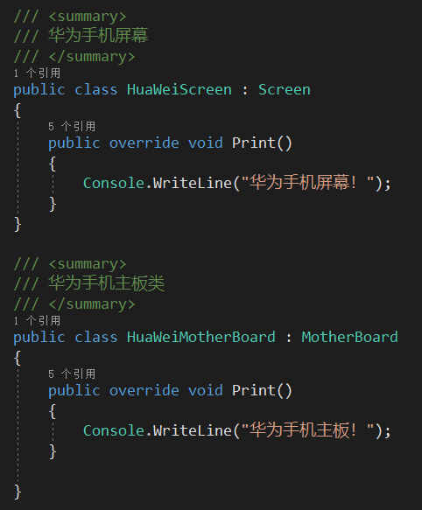
需求变更 — 增加手机品牌华为

Slide 25
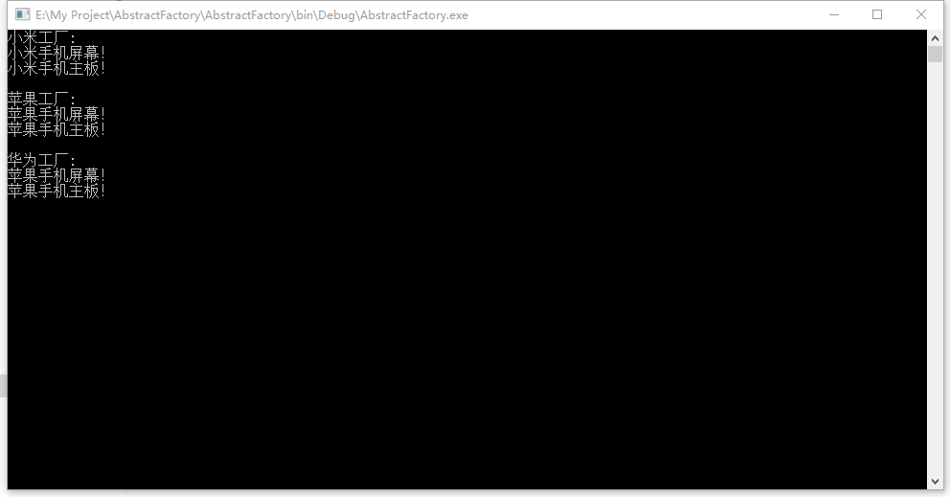

Slide 26
04
应用和扩展

Slide 27
抽象工厂模式优缺点
低耦合
扩展难
符合开闭原则
开闭原则的倾斜性
符合单一职责原则

Slide 28
适用环境
系统不依赖产品类的创建、实现等细节
产品族>1，且每次只使用某一个产品族
属于同一产品族的产品在一起使用
统一的产品类库，所有产品以同样接口实现

Slide 29
开闭原则的倾斜性
对扩展开放
对修改关闭

Slide 30
模式退化
具体工厂类只创建一个产品对象→退化为工厂模式
与具体工厂合并，提供统一工厂创建产品对象，并将创建对象的工厂方法设计
为静态方法→退化为简单工厂模式

Slide 31
提问 & 讨论

Slide 32

THANKS

